Slide 1
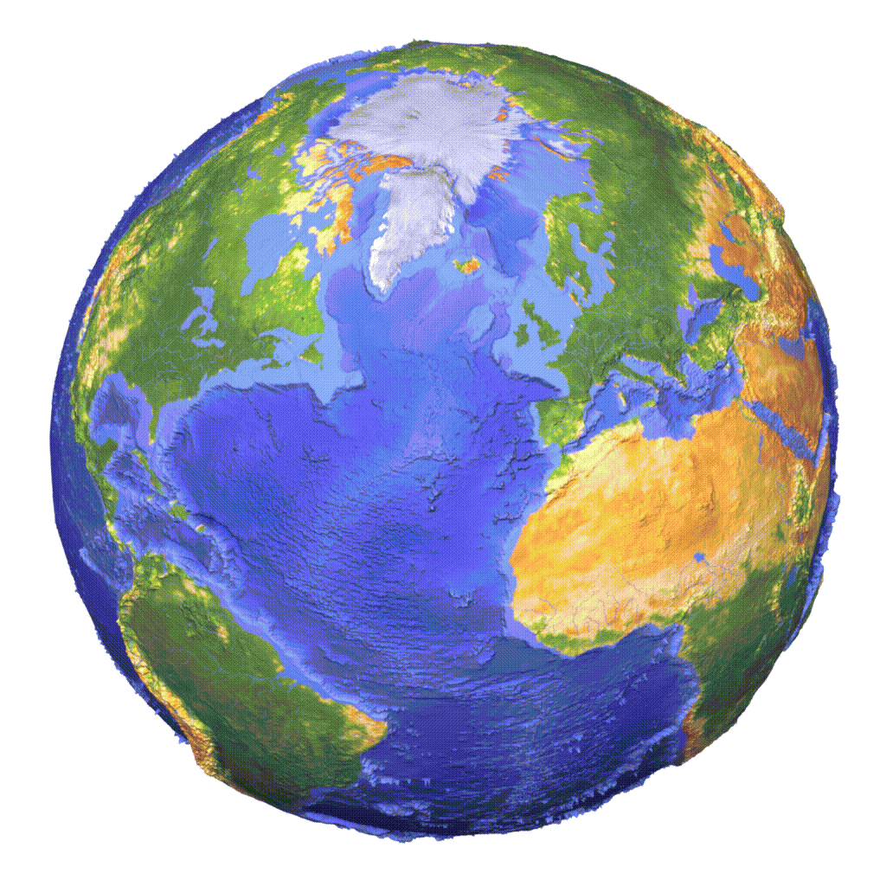
opakovanie

Slide 2
trógy
Bodrog
neogén
Patince
Modrý Kameň
obec
príkrov
Panónska panva
spraše
splaveniny
Devín
Gánovce
1.Slovensko

Slide 3
Vysvetlite rozdiely medzi 3 základnými typmi režimu odtoku riek Slovenska
Definujte pôdny typ, pôdny druh. Lokalizujte ich výskyt na Slovensku a posúďte z hľadiska úrodnosti.

Slide 4
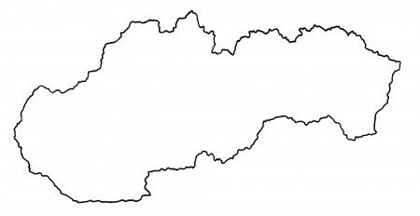
1
2

